Slide 1
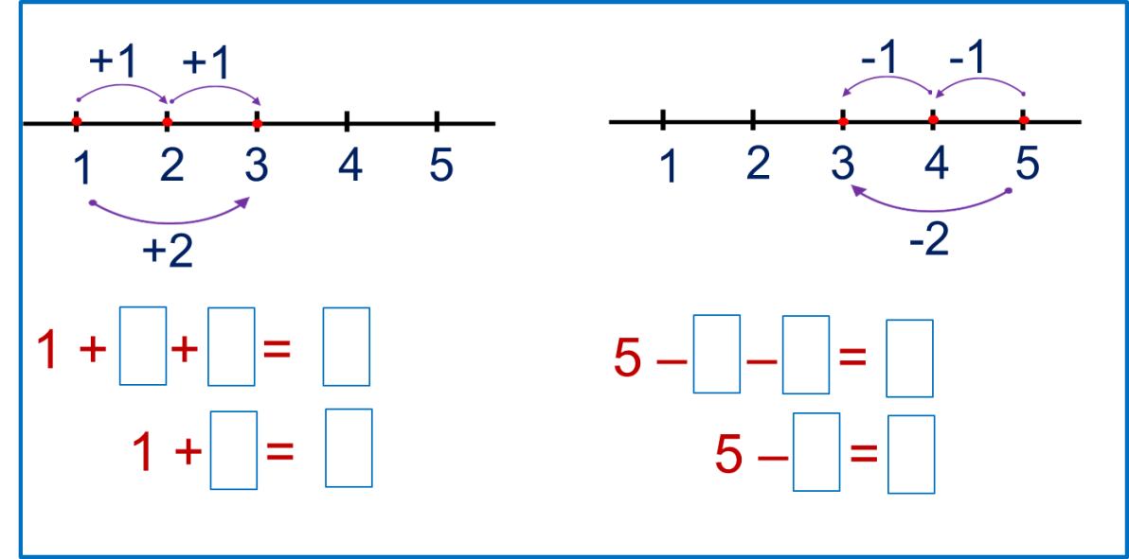
«Моя математика» 1 класс
Урок 32
Тема урока: «Числа 1-5»
Советы учителю.
Презентация к уроку составлена на основе заданий, расположенных в учебнике. Рекомендую открыть учебник на странице с данным уроком, прочитать задания и просмотреть их в данной презентации в режиме демонстрации.
Внимание!
Некоторые задания можно выполнять интерактивно. Например, продолжить ряд, сравнить или вставить пропущенные числа. Для этого презентацию надо перевести в режим редактирования.

Slide 2
Урок 32. Числа 1-5
МАТЕМАТИКА
1. Какие числа можно записать «в окошках» ? Расскажи о них всё, что знаешь.
К.
2
4
Внимание!
Данное задание можно выполнить интерактивно.
Для этого презентацию надо перевести в режим редактирования
1
1
2
2
3
3
4
4
5
5

Slide 3
Урок 32. Числа 1-5
МАТЕМАТИКА
1. Какие числа можно записать «в окошках» ? Расскажи о них всё, что знаешь.
К.
2
4
1
2
3
4
5
ПРОВЕРЬ!
1
2
3
4
5

Slide 4
Урок 32. Числа 1-5
МАТЕМАТИКА
2. Сравни (>, <, =)
1 2
3 2
4 5
<
>
>
<
>
=
>
>
>
=
Внимание!
Данное задание можно выполнить интерактивно.
Для этого презентацию надо перевести в режим редактирования

Slide 5
Урок 32. Числа 1-5
МАТЕМАТИКА
2. Сравни (>, <, =)
1 3
5 3
2 4
>
>
<
>
>
=
>
ПРОВЕРЬ!
>
<
=

Slide 6
Урок 32. Числа 1-5
МАТЕМАТИКА
3. Какие числа можно записать «в окошках» ? Расскажи о них всё, что знаешь.
+1
-1
К.
П.
1
2
4
5
1
2
4
5
-1
+1
В.
Л.
1
3
4
5
1
3
4
5
Внимание!
Данное задание можно выполнить интерактивно.
Для этого презентацию надо перевести в режим редактирования
1
1
2
2
3
3
4
4
5
5

Slide 7
Урок 32. Числа 1-5
МАТЕМАТИКА
3. Какие числа можно записать «в окошках» ? Расскажи о них всё, что знаешь.
+1
-1
К.
П.
1
2
4
5
1
2
4
5
-1
+1
В.
Л.
1
3
4
5
1
3
4
5
1
1
2
2
3
3
4
4
5
ПРОВЕРЬ!
5

Slide 8
Урок 32. Числа 1-5
МАТЕМАТИКА
4. Проверь себя. Постарайся быстро назвать результаты действий.
+1
-1
1
2
4
5
2
3
3
4
3
4
2
3
4
5
1
2
следующее
предыдущее
Notes:
Актуализация знаний Работа с числовым рядом

Slide 9
Урок 32. Числа 1-5
МАТЕМАТИКА
5. Какие два равенства можно записать к каждому рисунку? Расскажи, сколько всего прибавили и сколько всего вычли?
+1
+1
-1
-1
1
2
3
4
5
1
2
3
4
5
+2
-2
1 + 1 + 1 =
5 – 1 – 1 =
1 + 2 =
5 – 2 =
Внимание!
Данное задание можно выполнить интерактивно.
Для этого презентацию надо перевести в режим редактирования.
1
1
2
3
3
4
4
5
2
5

Slide 10
Урок 32. Числа 1-5
МАТЕМАТИКА
5. Какие два равенства можно записать к каждому рисунку? Расскажи, сколько всего прибавили и сколько всего вычли?
+1
+1
-1
-1
1
2
3
4
5
1
2
3
4
5
+2
-2
1 + 1 + 1 =
5 – 1 – 1 =
1 + 2 =
5 – 2 =
ПРОВЕРЬ!
1
1
2
3
3
4
4
5
2
5

Slide 11
Урок 32. Числа 1-5
МАТЕМАТИКА
5. Какие два равенства можно записать к каждому рисунку? Расскажи, сколько всего прибавили и сколько всего вычли?
+1
+1
-1
-1
1
2
3
4
5
1
2
3
4
5
+2
-2
1
3
1 + 1 + 1 =
1
5 – 1 – 1 =
2
3
1 + 2 =
5 – 2 =
ПРОВЕРЬ!
1
2
3
4
5
1
2
3
4
5

Slide 12
Урок 32. Числа 1-5
МАТЕМАТИКА
7*. Устрой соревнования с другом. Кто из вас быстрее найдёт последнее число в « цепочке»?
-2
-2
+1
+1
5
+2
+1
-1
-1
2
Внимание!
Данное задание можно выполнить интерактивно.
Для этого презентацию надо перевести в режим редактирования.
Или в режиме демонстрации воспользоваться цифрами на магнитиках .
1
1
1
1
2
2
2
2
3
3
3
3
4
4
4
4
5
5
5
5

Slide 13
Урок 32. Числа 1-5
МАТЕМАТИКА
7*. Устрой соревнования с другом. Кто из вас быстрее найдёт последнее число в « цепочке»?
-2
-2
+1
+1
5
3
1
2
3
+2
+1
-1
-1
2
4
5
4
3
1
1
1
2
2
2
3
4
4
5
5
ПРОВЕРЬ!
5

Slide 14
МАТЕМАТИКА
Спасибо!

